Slide 1
সবাইকে শুভেচ্ছা

Slide 2
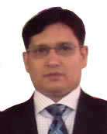
পরিচিতি
বি এম মিজান
সহকারী প্রধান শিক্ষক
নাগেরপাড়া উচ্চ বিদ্যালয়,
নবম শ্রেণি
বিষয়ঃ ফিন্যান্স ও ব্যাংকিং
অধ্যায়ঃ সপ্তম

Slide 3
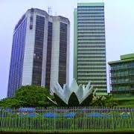
পূর্বের ক্লাসে কি আলোচনা হয়েছিল মনে আছে কি?
উঃ ব্যাংক ব্যবসার ইতিহাস।
বংলাদেশের কেন্দ্রীয় ব্যাংক কখন প্রতিষ্ঠিত হয়।
উঃ ১৯৭২ সালের ২৬ মার্চ।

Slide 4
এসো একটি ভিডিও দেখি

Slide 5
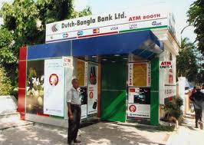
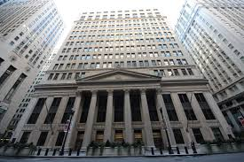
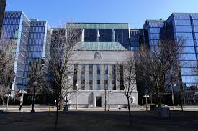
নিচের ছবিগুলো লক্ষ্য করি
নানা ধরনের ব্যাংক

Slide 6
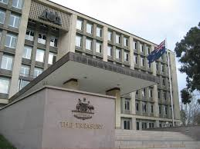
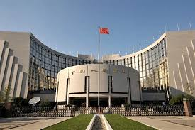
নিচের আরও কিছু ছবি লক্ষ্য করি
নানা ধরনের ব্যাংক

Slide 7
ব্যাংকের উদ্দেশ্যাবলি

Slide 8
শিখনফল
এই পাঠ শেষে শিক্ষার্থীরা...
১। ব্যাংকের উদ্দেশ্যাবলির প্রেক্ষাপট সম্বন্ধে বলতে পারবে।
২। মালিক ও ব্যবস্থাপনা কর্তৃপক্ষের প্রেক্ষাপটে ব্যাংকের উদ্দেশ্যাবলী বর্ণনা করতে পারবে।
৩। সরকার ও রাষ্ট্রীয় পক্ষের প্রেক্ষাপটে ব্যাংকের উদ্দেশ্যাবলী বর্ণনা করতে পারবে।
৪। ব্যাংক গ্রাহকদের প্রেক্ষাপটে ব্যাংকের উদ্দেশ্যাবলী বর্ণনা করতে পারবে।

Slide 9
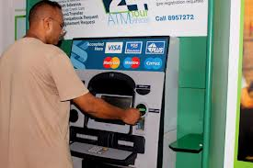
সূচনা
যুগের পরিবর্তনের সাথে সাথে ব্যাংক ব্যবসার আকার, আকৃতি, উদ্দেশ্য ও গঠনে আমূল পরিবর্তন সাধিত হয়েছে। যুগের সাথে সাথে সনাতন, আধুনিক এবং বর্তমানে ইলেক্ট্রনিক ব্যাংকিং এই ব্যবসার আধুনিকতার ছোঁয়া এনে দিয়েছে। নতুন নতুন ব্যাংকিং পণ্যের মাধ্যমে ব্যাংকিং সেবাকে যুগোপযোগী করা হচ্ছে।

Slide 10
ব্যাংকের সাথে সংশ্লিষ্ট নিম্নলিখিত ৩টি গোত্রের প্রেক্ষাপটে ব্যাংকের উদ্দেশ্য আলোচনা করা যায়।
মালিক ও ব্যবস্থাপনা কর্তৃপক্ষের প্রেক্ষাপটে
সরকার ও রাষ্ট্রীয় পক্ষের প্রেক্ষাপটে
ব্যাংক গ্রাহকদের প্রেক্ষাপটে

Slide 11
ব্যাংকের মালিক ও ব্যবস্থাপনা কর্তৃপক্ষের প্রেক্ষাপটে ব্যাংকের উদ্দেশ্যাবলি
ব্যাংকিং
তহবিলের বিনিয়োগ ও মুনাফা বন্টন
ব্যবসা
সুনাম অর্জন
ধরন
সামাজিক অবদান
ও তার
উন্নয়নে অংশগ্রহণ

Slide 12
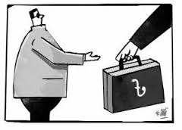
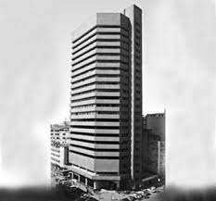
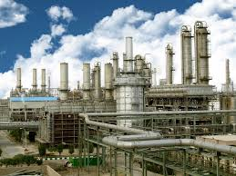
ব্যাংকের মালিক ও ব্যবস্থাপনা কর্তৃপক্ষের প্রেক্ষাপটে ব্যাংকের উদ্দেশ্যাবলি
তহবিলের বিনিয়োগ ও মুনাফা বন্টন
সুনাম অর্জন
উন্নয়নে অংশগ্রহণ
সামাজিক অবদান

Slide 13
সরকার ও রাষ্ট্রীয় পক্ষের প্রেক্ষাপটে ব্যাংকের উদ্দেশ্যাবলি
নোট ও মুদ্রার প্রচলন
মূলধন গঠন
বিনিয়োগ ও শিল্পায়ন
মুদ্রাবাজার নিয়ন্ত্রণ
কর্মসংস্থান

Slide 14
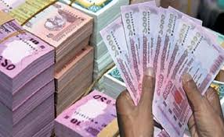
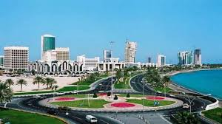
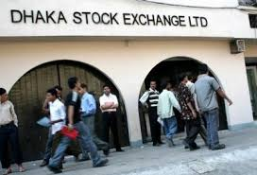
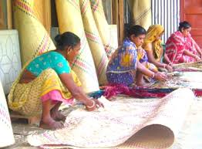
সরকার ও রাষ্ট্রীয় পক্ষের প্রেক্ষাপটে ব্যাংকের উদ্দেশ্যাবলি
নোট প্রচলন
বিনিয়োগ ও শিল্পায়ন
মূলধন গঠন
মুদ্রাবাজার নিয়ন্ত্রণ
কর্মসংস্থান

Slide 15
ব্যাংক গ্রাহকদের প্রেক্ষাপটে ব্যাংকের উদ্দেশ্যাবলি
আমানত
নিরাপত্তা
উপদেষ্টা ও পরামর্শদাতা
প্রতিনিধি ও অছি
অর্থ স্থানান্তর
জীবনযাত্রার মানোন্নয়ন

Slide 16
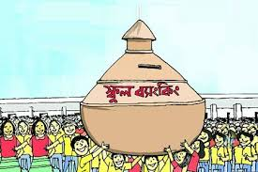
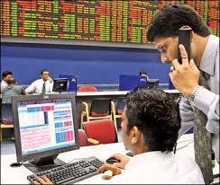
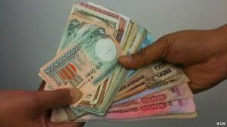
আমানত
নিরাপত্তা
উপদেষ্টা
প্রতিনিধি
অর্থ স্থানান্তর
জীবনযাত্রার মানোন্নয়ন

Slide 17
একক কাজ
ব্যাংক কিভাবে জীবনযাত্রার মানোন্নয়ন ও সহজীকরণ করে বর্ণনা কর।

Slide 18
দলীয় কাজ
ব্যাংক গ্রাহকের উপদেষ্টা ও পরামর্শদাতা কোন কোন ক্ষেত্রে ভূমিকা রাখতে পারে তা সনাক্ত কর।

Slide 19
মূল্যায়ন
কোন কোন গোত্রের প্রেক্ষাপটে ব্যাংকের উদ্দেশ্যাবলি আলোচনা করা যায়?
ব্যাংকের মাধ্যমে মালিক কীভাবে সামাজিক উন্নয়নে অবদান রাখতে পারে?
ব্যাংক কীভাবে নোট ও মুদ্রার প্রচলন করে?
ব্যাংক কীভাবে মূলধন গঠনে সাহায্য করে?

Slide 20
বাড়ির কাজ
তুমি ব্যাংকে হিসাব খোলার মাধ্যমে তোমার কী কী উদ্দেশ্য কিভাবে বাস্তবায়ন করতে পার তা বর্ণনা কর।

Slide 21
ধন্যবাদ সবাইকে

